Slide 2
Тема урока: «Реальность и фантазия»

Slide 3
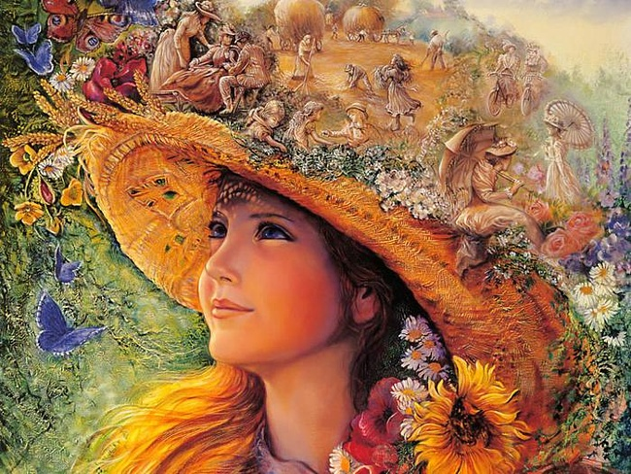
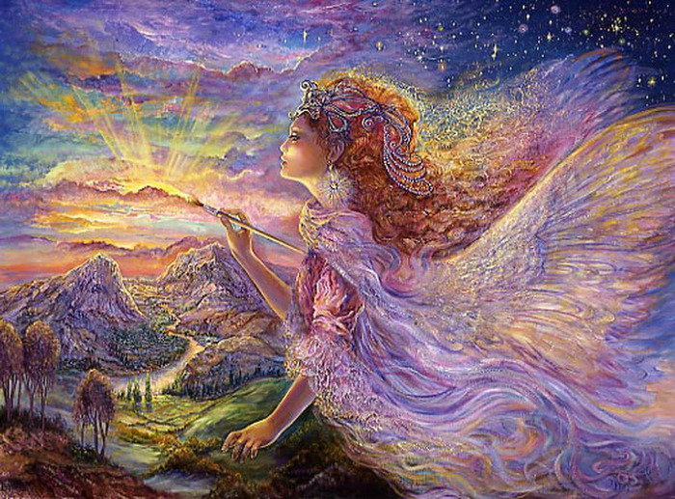

Slide 4
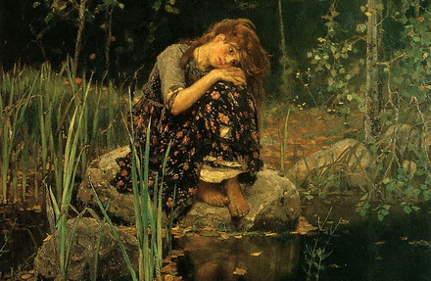
«Аленушка» В. М. Васнецов

Slide 5
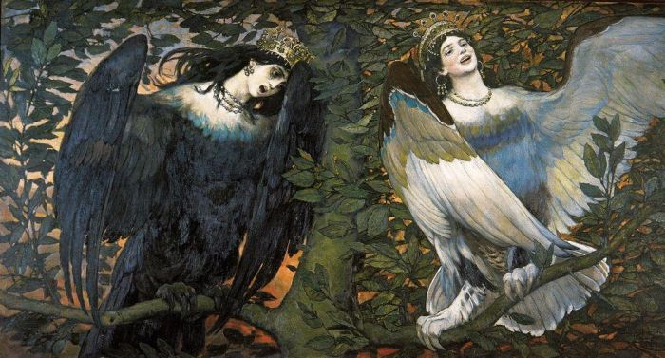
«Сирин и Алконост. Песнь радости и печали»
В. М. Васнецов

Slide 6
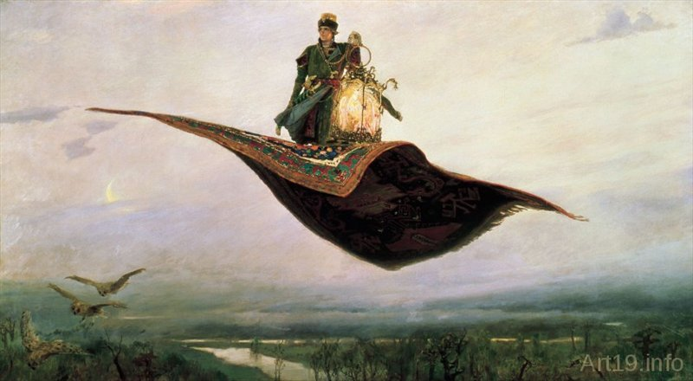
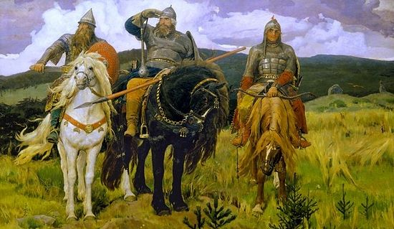

Slide 7
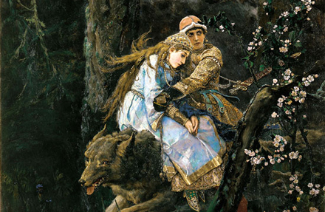
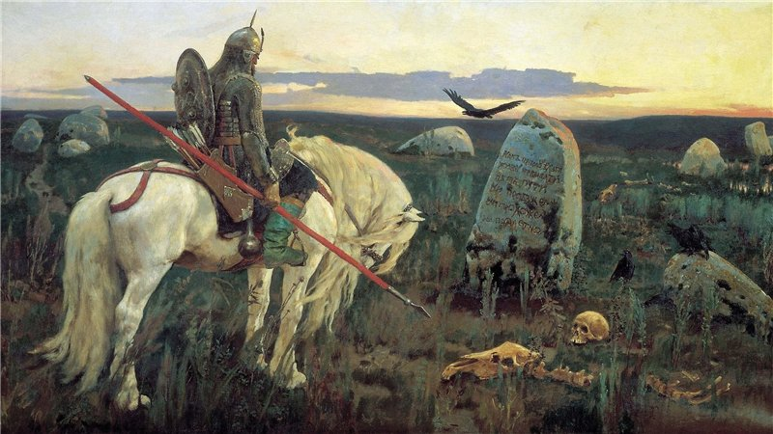

Slide 8
Реальность – это действительно существующий, не воображаемый.
Фантазия – это мечта, продукт воображения.

Slide 9
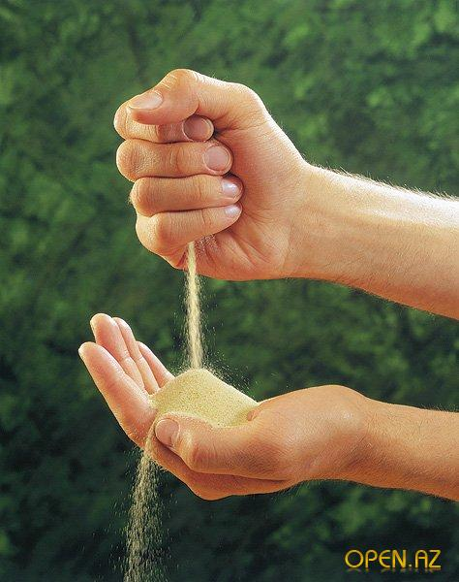
Песок

Slide 10
Практическая часть
Составить свою собственную песчаную картину.

Slide 11
Творческих успехов!

